Slide 1
Projekt OP VK č. CZ.1.07/1.5.00/34.0420
Šablony Mendelova střední škola, Nový Jičín
název materiálu:
Statistika – statistické šetření
VY_42_INOVACE_TY01 0219
Autor: Marie Vraná
Rok vydání: 2013
Tento projekt je spolufinancován ESF a státním rozpočtem ČR. Byl uskutečněn z prostředků projektu OP VK. Materiály jsou určeny pro bezplatné používání pro potřeby výuky a vzdělávání na všech typech škol a školských zařízení. Jakékoliv další využití podléhá Autorskému zákonu. Materiál je publikován pod licencí Creative Commons – Uveďte autora - Neužívejte komerčně - Nezasahujte do díla 3.0 Česko.

Slide 2
Mýty o statistice
Statistika se těší pochybnému vyznamenání tím, že je nejvíce nepochopeným vědním oborem. Neznamená to však, že je nejméně známá. Nepochopení nějaké věci totiž předpokládá, že se o ní něco ví, nebo přinejmenším se myslí, že se ví. O statistice však panuje všeobecné mínění, že z každého, kdo se naučil ve škole trochu počítat, lze bez obtíží udělat statistika prostě tím, že se mu tak říká.
H. Levinson

Slide 3
Mýty o statistice
Existují tři druhy lží:
prostá lež, odsouzeníhodná lež a statistika
A přitom jsou statistické výsledky považovány za přesné a významné, mají v sobě magické kouzlo matematické přesnosti.

Slide 4
Statistické studie
POKUS
plánovitě měníme faktory a sledujeme jejich vliv
např. vyhodnocování účinku léčby
ŠETŘENÍ
pasivní pozorovatel, který zasahuje co nejméně do průběhu šetření, jen zapisuje výsledky

Slide 5
Statistické šetření
Úplné šetření
sledujeme znaky úplného vzorku (celé populace)
evidenci povinně hlášených nemocí
důležité demografické jevy (narození, úmrtí)
sčítání lidu (cenzus) – u nás jednou za deset let

Slide 6
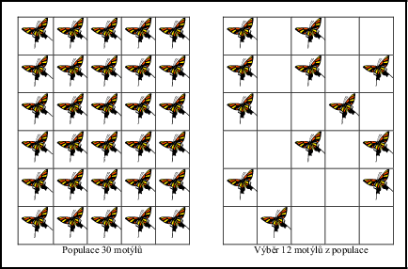
Statistické šetření
Výběrové šetření
zjišťujeme požadované vlastnosti pouze u některých prvků populace
reprezentativní výběr
náhodný výběr
Notes:
Výběry jsou v praxi používány proto, že je jen zřídka možné z důvodů omezeného času či prostředků vyšetřit všechny jednotky uvažované populace. Sčítání lidu, prováděné u nás Českým statistickým úřadem (ČSÚ), je výjimečnou možností vyšetřit celou populaci, i když vyplnění krátkého dotazníku představuje jen velmi nízkou úroveň měření. Pokud by chtěl ČSÚ získat podrobnější informaci o jednotlivcích, dal by přednost práci s výběrem před celou populací, protože výsledná informace by byla dokonce lepší než při zkoumání populace jako celku! Na první pohled to může vypadat poněkud paradoxně, ale po chvíli uvažování se to vyjasní. Zjištění komplexní informace by vyžadovalo vysoce vycvičený sbor tazatelů, který ale pro úplné sčítání lidu není k dispozici. Proto se můžeme o populaci dozvědět více z rozhovorů vedených profesionálními tazateli s reprezentativním výběrem než z rozhovorů s celou populací, které by ale vedli nekompetentní tazatelé.

Slide 7
Četnost
výsledkem šetření je seznam jednotek s udáním hodnoty znaku
výsledky obvykle zapisujeme do přehledné tabulky
zjišťujeme, kolikrát se hodnota vyskytla = četnost hodnoty znaku

Slide 8
Četnost
absolutní četnost
kolikrát se hodnota vyskytla ve zkoumaném souboru
součet všech hodnot se rovná počtu všech jednotek
relativní četnost
jaká část souboru má hodnotu daného znaku
součet se rovná jedné
může se vyjadřovat v procentech

Slide 9
Úkol
zjistěte rozdělení četnosti znaku měsíc narození ve své třídě
výsledky zapište do tabulky rozdělení četností
Je rozsah souboru dostatečný?
Kolik respondentů by bylo potřeba, aby se z výsledků daly vyvodit nějaké závěry?
měsíc | 1 | 2 | 3 | 4 | 5 | 6 | 7 | 8 | 9 | 10 | 11 | 12
četnost
relativní četnost

Slide 10
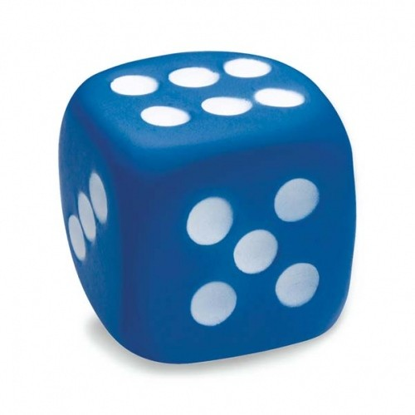
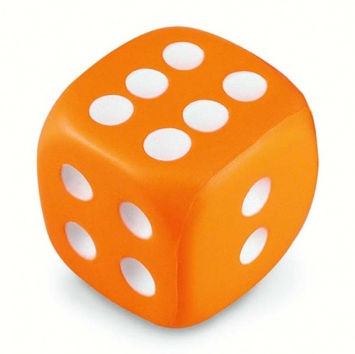
Hod hrací kostkou
Sledujte vliv počtu pokusů na výsledky:
Statistika_demonstrace hodu kostkou.xlsx

Slide 11
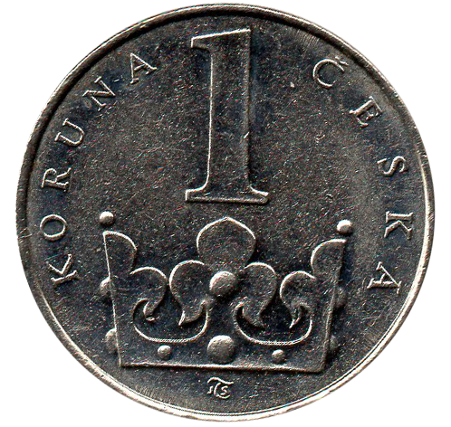
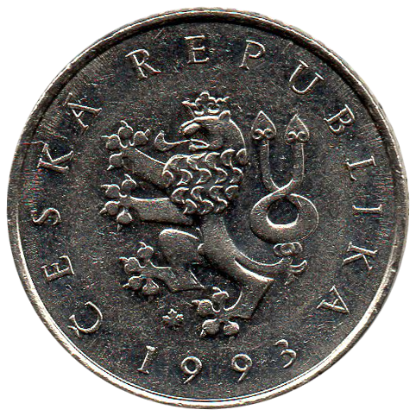
Hod mincí
Do tabulky zaznamenejte výsledky 50 hodů mincí
Otázka: která strana mince se označuje jako líc a která jako rub?
Notes:
Líc mince je se státním znakem, na rubu mince je její hodnota

Slide 12
České samohlásky
Zjistěte, jaká je četnost samohlásek v předloženém textu. Výsledky zapište do tabulky.
Která samohláska má v češtině nejvyšší četnost?
samohláska | a | e | i | o | u | y
četnost
rel. četnost

Slide 13
Zdroje
CALDA, Emil, DUPAČ, Václav. Matematika pro gymnázia. Kombinatorika, pravděpodobnost, statistika. Praha: Prometheus, 2006. ISBN 80-7196-147-7
Wikimedia Commons [cit. 23. 04. 2013]. Dostupné z:
http://commons.wikimedia.org/wiki/File:1_Koruna_revers.png?uselang=cs
http://commons.wikimedia.org/wiki/File:1_Koruna_avers.png?uselang=cs

